Slide 1
Hoạt động 5 : Tìm hiểu lợi ích và tác hại của một số con vật đối với con người.

Slide 2
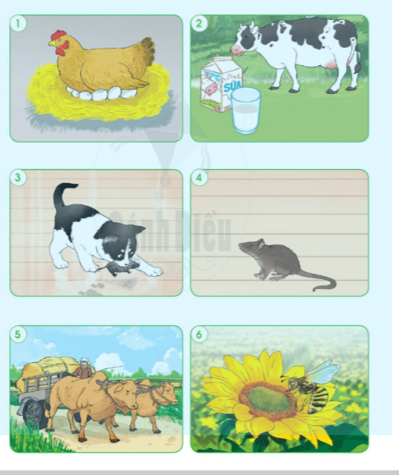
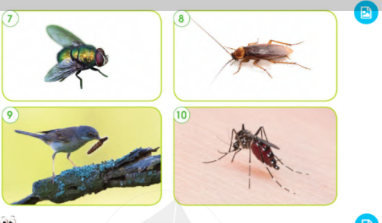

Slide 3
1. Trong số các con vật dưới đây, con vật nào có ích, con vật nào có hại đối với con người

Slide 4
2.Hãy nêu lợi ích hoặc tác hại của những con vật đó.

Slide 5
Hãy kể tên những con vật khác có ích hoặc có hại đối với con người.

Slide 6
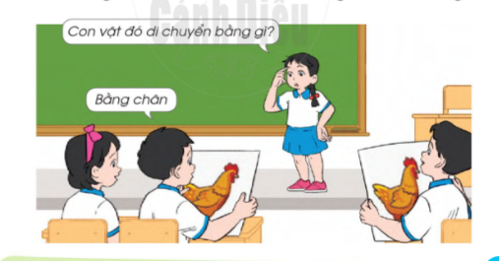
Hoạt động 6 : Trò chơi « Đó là con gì?»
Em hãy đặt 3 câu hỏi cho các bạn và dựa vào những câu trả lời để đoán xem trong tranh vẽ con gì?

Slide 7
Động vật có rất nhiều lợi ích cho con người như cung cấp thịt, trứng, sữa và vận chuyên hàng hóa.

